Slide 1
人工智能与机器学习
杭州 • 浙江大学

Slide 2
第三章 通过搜索进行问题求解 Solving Problems By Searching
问题求解智能体 — 一类基于目标的智能体
问题举例
通过搜索求解
基本的搜索算法（无信息搜索策略）
Notes:
本次课的主要内容
首先要讨论“问题及其解”的精确定义
通过一个实例来说明如何去描述一个问题及其解
搜索：指从问题出发寻找解的过程

Slide 3
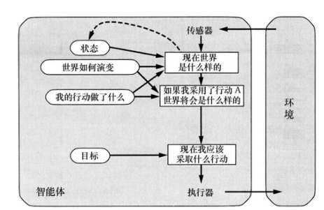
基于目标的智能体Goal-Based Agent
智能体不仅需要当前状态的描述，还需要目标信息来描述要达到的状况
智能体把目标信息和可能行动的结果信息结合起来，以选择达到目标的行动（决策）
搜索和规划能帮助智能体找到达到目标的行动序列
既追踪记录世界的状态，又记录要达到的目标集，并选择能达到目标的行动
效率降低，灵活度增加，功能增强
Notes:
回顾一下“基于目标的智能体”

Slide 4
基于目标的智能体 Goal-Based Agent
问题求解智能体
Problem-Solving Agent
世界的状态被视为一个整体
01
原子表示
（atomic representation）
Agent
程序
内部状态表示
要素化表示
（factored representation）
02
规划智能体
Planning Agent
结构化表示
（structured representation）
03
Notes:
问题求解智能体：内部状态是原子表示，世界的状态被视为一个整体

Slide 5
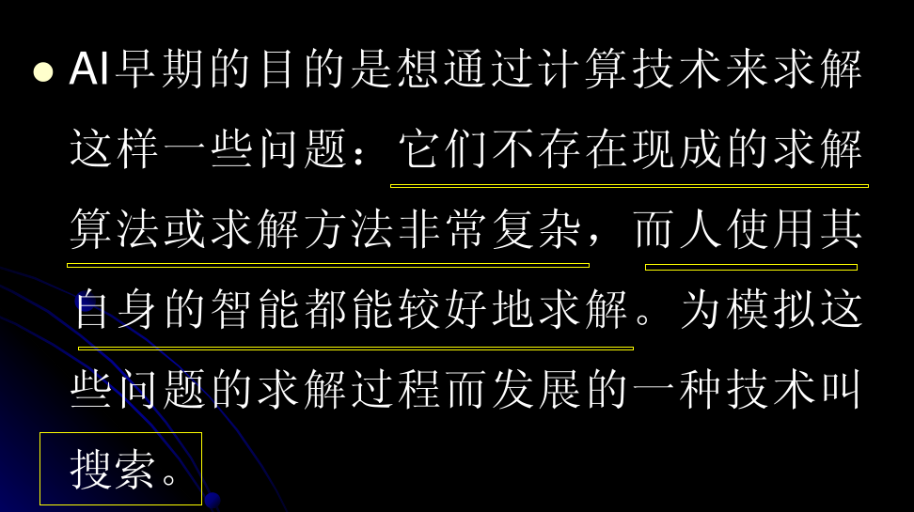
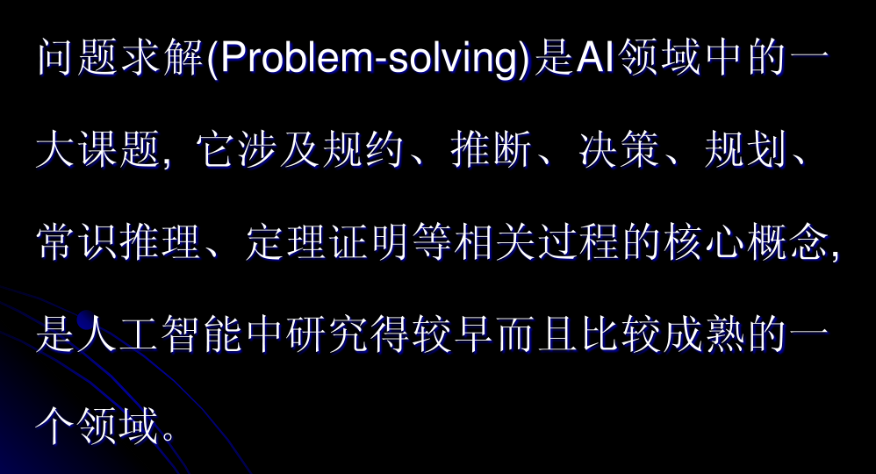
Notes:
本次课的主要内容
首先要讨论“问题及其解”的精确定义
通过一个实例来说明如何去描述一个问题及其解
搜索：指从问题出发寻找解的过程

Slide 6
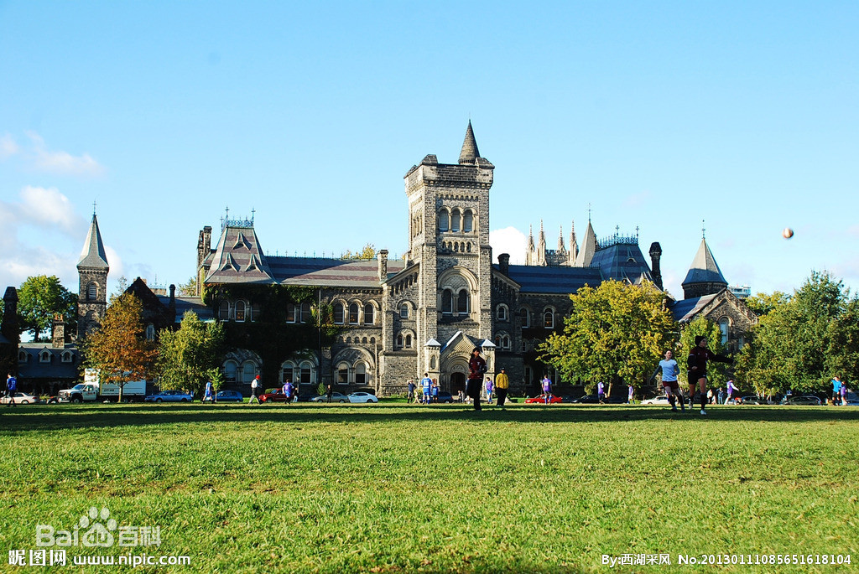

例子：罗马尼亚度假问题
智能体在罗马尼亚城市Arad度假，假设他有一张第二天飞离Bucharest的不能改签也不能退的机票。
目标？问题？解？
罗马尼亚城市 Arad（阿拉德）
罗马尼亚西部城市。阿拉德县首府。在穆列什河畔，靠近匈牙利边境。人口18.3万（1983）。古代为罗马达基亚的西部边境要塞，十二世纪时为行政中心。十六世纪后曾受土耳其和奥匈帝国统治。第一次世界大战后归罗马尼亚。交通枢纽。以生产机床和车厢著称，还有纺织、食品、钟表、化肥等工业。有师范、兽医等学院及文化宫、图书馆等。有巴罗克式和新哥特式的教堂。
罗马尼亚首都 Bucharest
（布加勒斯特）
Bucharest一般指布加勒斯特机场。机场位于布加勒斯特北部18公里处，建于1968年，是布加勒斯特连接欧洲其它国家最主要的机场。
Notes:
有的课件上说是“飞往”Bucharest，然后问“假设没有机票，需要前往Bucharest，智能体该怎么办？”
其实是一种误解
英文fly out of
智能体是要去Bucharest“赶飞机”，而不是从Arad“飞往”Bucharest（并遇到“没有机票”的难题）
所以他的目标是：(按时)抵达Bucharest
导致不能按时到达Bucharest的行动方案将不予考虑

Slide 7
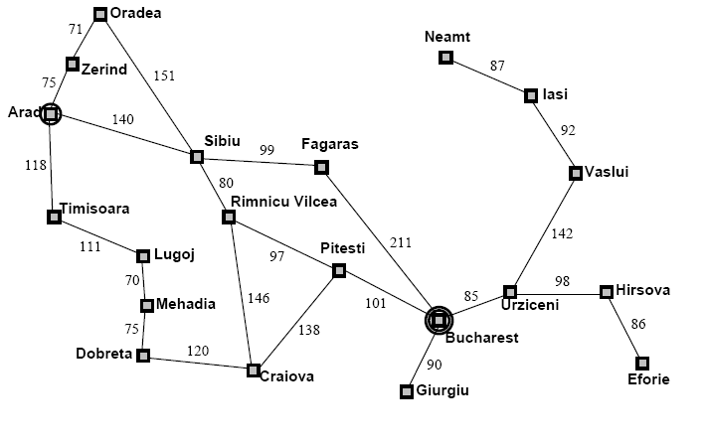
罗马尼亚度假问题求解
1、建立合理目标：现在在城市Arad，要到城市Bucharest
2、问题形式化：在给定目标下确定需要考虑哪些行动和状态的过程。【要考虑的是从A城到B城的路径规划，而不是“将方向盘左转1度”等行动】
3、搜索：为了达到目标而寻找这样的行动序列的过程。【从A城到B城，有哪些路线，哪个是“最好的”】
4、执行：给出 “解”执行行动

Slide 8
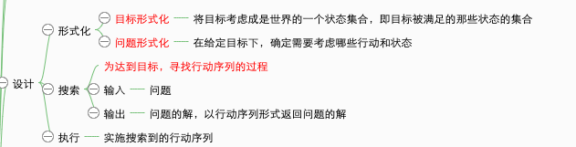
问题求解的步骤 （问题求解智能体设计的基本步骤）
目标形式化（goal formulation）：“成功”的状态描述
问题形式化（problem formulation)：根据所给的目标考虑行动和状态的描述
搜索（search）：通过对行动序列代价计算来选取最佳的行动序列
执行（execute）：给出 “解”执行行动

Slide 9
问题求解智能体的环境特性
最简单的一类环境
静态的
完成问题形式化和求解的时候不再考虑环境可能的变化
可观察的
离散的
可枚举“可选的行动”
确定性的
问题的解是行动的单一序列
不能处理意外事件
执行问题的解的过程中也不注意感知信息

Slide 10
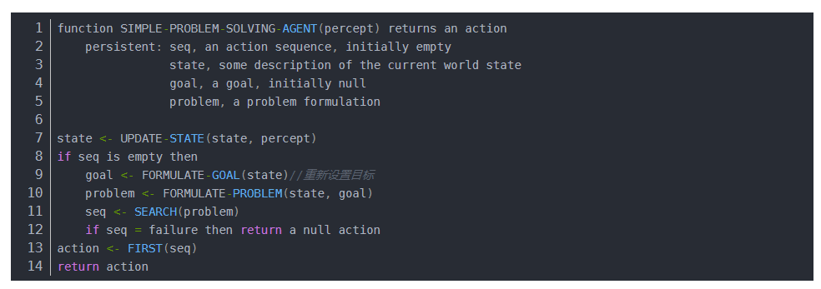
简单的问题求解智能体伪代码
首先 对目标和问题进行形式化，
然后 搜索能够解决该问题的行动序列，
最后 依次执行这些行动。
完成后 形式化另一个目标 再重复上述过程。

Slide 11
旅行路线问题求解步骤
现在在城市A，要到城市B。
目标形式化：be in B
问题形式化：
状态：在某个城市
动作：开车从一个城市到另一个城市
寻找解（搜索）：动作序列，如：A→S→F→B
一个智能体有多个评价未知的直接选项的时候
可以首先检验各个不同的能导致已知评价的状态的可能行动序列
然后选择其中最佳的序列

Slide 12
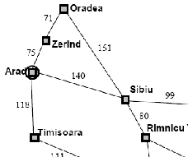
良定义的问题及解
Well-defined problems and solutions
一个问题由5个组成部分形式化描述：
初始状态，可能行动，转移模型，目标测试函数，路径耗散（代价、成本）函数。
问题的环境用状态空间表示。状态空间中从初始状态到达目标状态的路径是一个解。
Agent初始状态s. 例如，在罗马尼亚问题中，Agent的初始状态可以描述为 In(Arad)
描述Agent的可能行动a. 给定一个特殊状态s, ACTIONS(s)返回在状态s下可以执行的动作的集合。我们称这些行动对状态s是“可应用的”(applicable). 例如，考虑状态 In(Arad)，可应用的行动为：
{Go (Sibiu), Go(Timisoara), Go(Zerind)}
对每个行动的描述（转移模型），用RESULT(s, a)描述状态s下执行行动a后到达的状态. 例如：
RESULT(In(Arad), Go(Zerind)) = In(Zerind)
目标测试，确定给定的状态是不是目标状态。在罗马尼亚问题中，目标状态集是{In(Bucharest)}. 目标状态可以是明确的（显式的），也可以是含糊的（抽象的）。
路径耗散函数，为每条路径加权，能够度量出解的质量； 反映智能体的性能度量。例如，距离和，已执行的动作数等。所有解里路径耗散值（路径成本）最小的解为最优解。

Slide 13
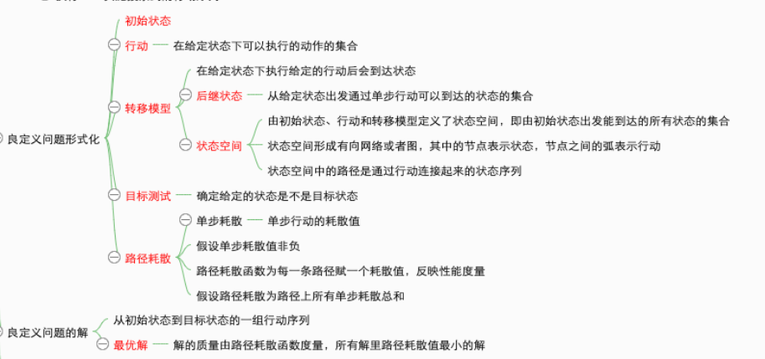

Slide 14
问题的形式化（Problem formulation）
真实世界过于复杂 ⇒ 必须进行抽象化（Abstraction)，以去除形式化中与问题不相关的细节
（抽象的）状态 = 真实状态集
（抽象的）动作 = 对多个真实的动作进行合并
如：“Go(Zerind)”包含了过程中所有可能的动作，刹车、加速、变道，…
如果我们能把任何抽象解扩展成为更细节的世界中的解，这种抽象就是有效的。
只要保证能够实现从“In(Arad)”中任何真实状态到“In(Zerind)”中某个真实状态。
选择好的抽象，包括①在保持有效抽象前提下去除尽可能多的细节和②确保抽象后的行动容易完成
初始状态+可采纳的行动⇒状态空间
Notes:
每个抽象的动作应该比原型简单！

Slide 15
第三章 问题求解
问题求解智能体 — 一类基于目标的智能体
良定义（Well-defined)的问题及解
问题的形式化
问题举例
通过搜索求解
基本的搜索算法（无信息搜索策略）

Slide 16
The problem-solving approach has been applied to a vast array of task environments.
We list some of the best known here, distinguishing between toy and real-world problems.
A toy problem is intended to illustrate or exercise various problem-solving methods. It can be given a concise, exact description and hence is usable by different researchers to compare the performance of algorithms.
A real-world problem is one whose solutions people actually care about. Such problems tend not to have a single agreed-upon description, but we can give the general flavor of their formulations.
问题求解方法已应用于大量任务环境。
我们在此列出一些大家熟知的问题，区分玩具和现实世界的问题。
玩具问题旨在说明或练习各种解决问题的方法。它可以给出一个简洁、准确的描述，因此不同的研究人员可以使用它来比较算法的性能。
人们真正关心的是现实世界中的问题的解决方案。这些问题往往没有一个统一的描述，但我们可以给出其一般意义下的形式化。

Slide 17
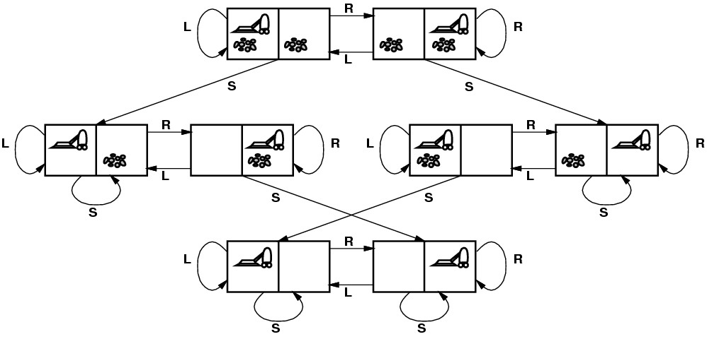
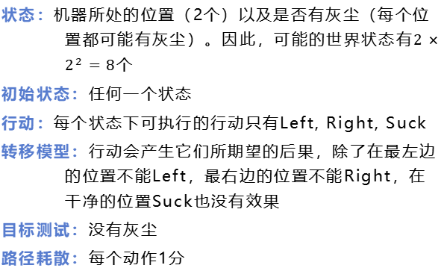
(玩具问题)举例：吸尘器问题
一个问题由5个部分组成：初始状态，可能行动，转移模型，目标测试函数，路径耗散（代价、成本）函数。
问题的环境用状态空间表示。状态空间中从初始状态到达目标状态的路径是一个解。
状态：机器所处的位置（2个）以及是否有灰尘（每个位置都可能有灰尘）。因此，可能的世界状态有$2×2^{2}=8$个
初始状态：任何一个状态
行动：每个状态下可执行的行动只有Left, Right, Suck
转移模型：行动会产生它们所期望的后果，除了在最左边的位置不能Left，最右边的位置不能Right，在干净的位置Suck也没有效果
目标测试：没有灰尘
路径耗散：每个动作1分

Slide 18
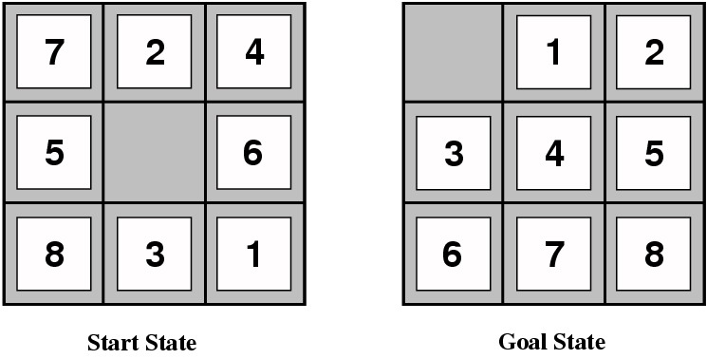
(玩具问题)举例：8数码问题
8-Puzzle 九宫格问题 滑块问题
3×3的棋盘，初始状态(Start State)如图，0代表空位。相邻的格子中的方块可以和0互换位置（与空格相邻的棋子可以滑动到空位中）。
游戏目标是达到一个特定的状态，如右侧给出的状态(Goal State)
0
0
状态：各个数码所处的位置（包括空格0的位置）
初始状态：任一状态都可作为初始态，但要到达一特定的目标态，只有一半的状态可作为起点。
后继函数：用来产生通过4个行动（把空格向左、右、上、下移动）可到达的状态
（行动）(转移模型）
目标测试：是否为给定的目标布局
路径耗散：每次移动1分
Notes:
注意：求解n数码问题的最优解是NP完全问题

Slide 19
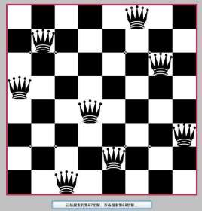
(玩具问题)举例：8皇后问题
 | 增量形式化 从空状态开始，每次行动增加一个皇后到状态中去 | 完整状态形式化 8个皇后都在棋盘上并且不断移动
状态 | 棋盘上0到8个皇后的任一摆放都是一个状态 | n皇后在棋盘上（0≤n≤8）的任意摆放，满足从最左边n列里每列一个皇后，保证没有皇后能攻击另一个
初始状态 | 棋盘上没有皇后
行动 | 在任一空格上摆放1个皇后 | 在最左侧的空列中选择一格摆放1皇后，要求该格子未受到其他皇后的攻击。
转移模型 | 将增加了皇后的棋盘返回
目标测试 | 8个皇后都在棋盘上，并且无法互相攻击
路径耗散 | 无需考虑 | 无需考虑
状态空间 | 64×63×……×57≈1.8×10¹⁴ | 2057
著名的八皇后问题是由棋手马克斯·贝瑟尔在1848年提出来的，要求在 8 × 8 的棋盘上摆放8个皇后，使”皇后“们不能互相攻击 ，当任意两个皇后都不处于同一行、同一列或同一条斜线上时就不会相互攻击，即为目标解。

Slide 20
一些很有意义的“现实世界”问题
VLSI Layout：超大规模集成电路布局问题，布置元器件、连线，要求面积、电路延迟、分布电容最小，产量最大。
Robot Navigation: 机器人可在连续的空间上运动，而且可能的行动和状态集都是无限的。
Protein Design：寻找一个氨基酸序列具有治愈某些疾病的合适特性。
Internet Searching：寻找问题答案、相关信息或交易信息等。
旅行商问题、路径问题，等等。

Slide 21
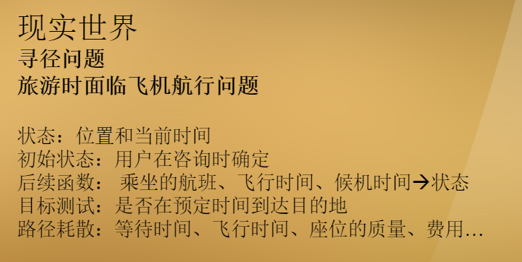
（现实世界问题）举例：旅行问题
考虑访问罗马尼亚地图中的每个城市至少一次，要求以Bucharest为起点和终点。
每个状态必须包括当前城市和所有已访问过的城市
（典型的）路径耗散：里程数

Slide 22
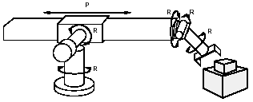
（现实世界问题）举例：机器手装配问题
状态：对应于机器手各个关节的真实角度 ，被装配的对象
初始状态：任意一种状态
动作：机器手关节的连续动作
转移模型：
目标测试：完成装配 不包括机器手部分！
路径耗散：消耗的时间

Slide 23
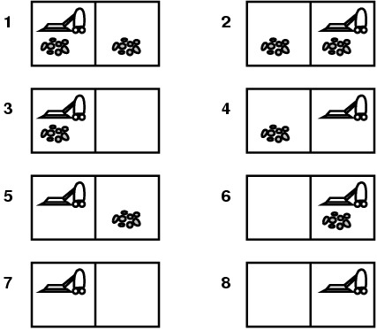
问题的类型vs.解的类型
单一状态问题：确定的动作后果，完全可观
智能体确切知道自己将处于什么状态；解是一个序列
例：始于#5
[Right, Suck]

Slide 24
构造问题：确定的动作后果、部分可观
智能体不知道自己处于什么状态；解（如果存在的话）是一个序列
例：始于{1,2,3,4,5,6,7,8}
[Right, Suck, Left, Suck]

Slide 25
偶然事件问题：不确定的动作后果、部分可观
感知提供关于目前状态的最新信息；
常常是搜索/执行交替进行
例如： 始于 #5
吸尘可能把干净的地方弄脏，只能检测当前位置及其状态。
[Right, if dirt then Suck]

Slide 26
探索性问题 (“在线式”)
对状态空间一无所知

Slide 27
第三章 问题求解
问题求解智能体 — 一类基于目标的智能体
良定义（Well-defined)的问题及解
问题的形式化
问题举例
通过搜索求解
基本的搜索算法（无信息搜索策略）
Notes:
对问题形式化之后，我们现在需要对问题求解，
一个解是一个行动序列

Slide 28
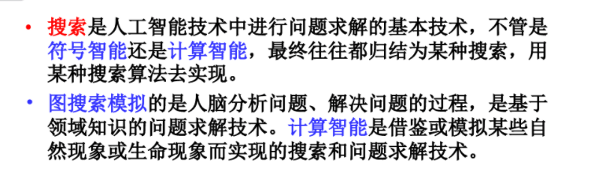
搜索
解
一个行动序列
通过搜索求解
考虑各种可能的行动序列
搜索的主要过程（三要素）：
(1)状态空间 （state space）：从初始或目的状态出发，并将它作为当前状态。（双向？）
(2)后继函数（successor function with actions and costs）：扫描操作算子集，将适用当前状态的一些操作算子作用于当前状态而得到新的状态，并建立指向其父结点的指针 。
(3) 初始状态和目标测试（start state and goal test）：解是一个行动序列，将初始状态转换成目标状态

Slide 29

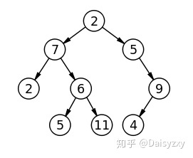
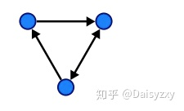
搜索树
树数据结构
树，和图一样也是一系列点的集合。
有一个根节点。
这个根节点有一些子节点。
子节点也有它们自己的孙子节点。
不断重复直到所有的数据都被用树的数据结构表示。下面的图表示了一个树的数据结构
树是没有环的图（在图里面，环的路线是开始和结束都是一样的点），一个子节点只有一个父节点，所以树不是一个递归的数据结构。
图数据结构
图从数学领域进化而来，主要用来描述一个从一个位置到另一个位置的路线的模型。
一个图包含一系列的点和一系列的边。
边用来把点连接起来。
路线(路径）是用来描述共用一条边的点的轨迹的术语。
这个图表示了一个三个点和三个边的图。

Slide 30
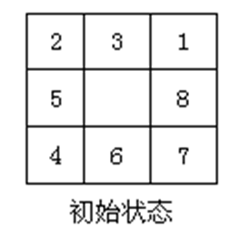
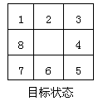
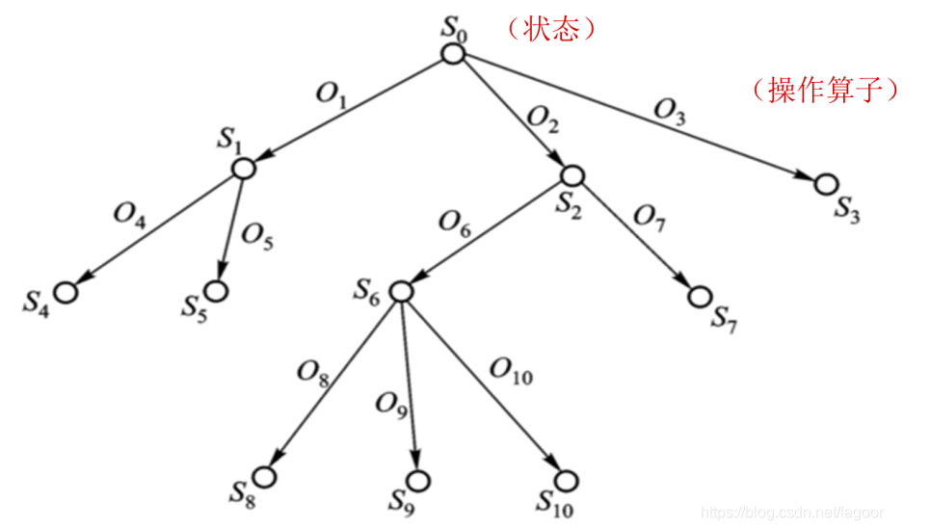
搜索树
状态集S：所有摆法9!
操作算子：4
将空格向上移Up
将空格向左移Left
将空格向下移Down
将空格向右移Right
状态空间：利用状态变量和操作符号，表示系统或问题的有关知识的符号体系。
状态空间四元组：
S ：状态集合。
O ：操作算子的集合。
S₀ ：包含问题的初始状态，是 S的非空子集。
G：若干具体状态或满足某些性质的路径信息描述。
求解路径：从S₀节点到G节点的路径。
状态空间的一个解：一个有限的操作算子序列。
解
一个行动序列

Slide 31
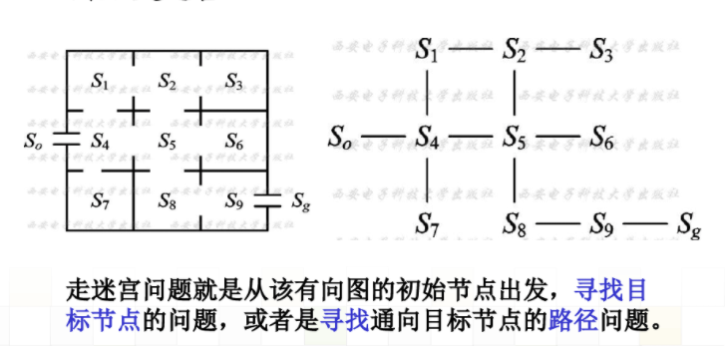
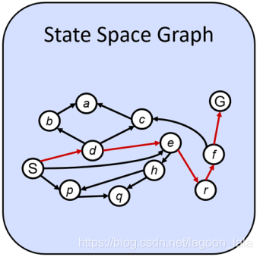
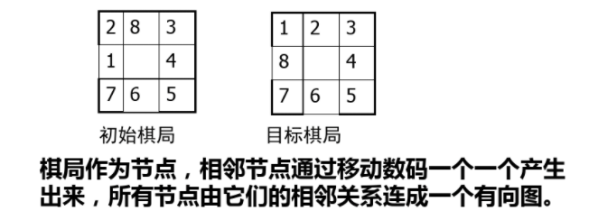
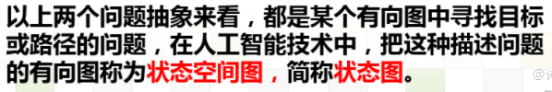
状态空间图（状态图）
搜索树

Slide 32
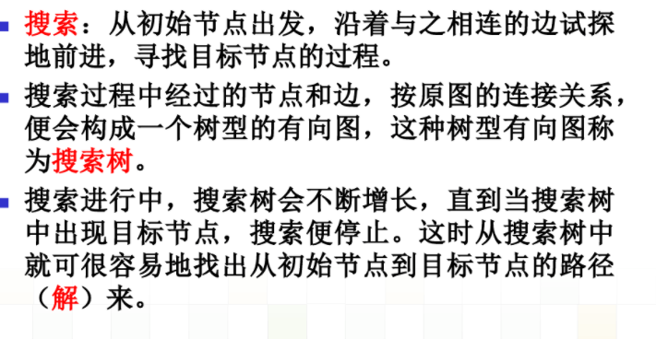
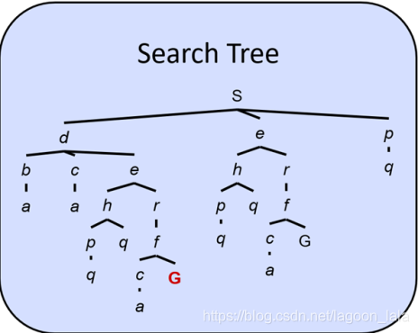
搜索树
状态图搜索

Slide 33
求解罗马尼亚问题的部分搜索树
搜索树
基本思路：通过生成已搜索状态的后继状态来搜索状态空间 （也叫做扩展状态）
已被扩展的节点：用阴影表示
已经生成但未被扩展的节点：用粗实线表示
尚未生成的节点：用浅绿虚线表示
Arad
A
Sibiu
S
Timisoara
Zerind
S
T
Z
Arad
Lugoj
A
F
O
V
Oradea
Arad
RimnicuVilcea
Fagaras
Arad
Arad
Arad
Oradea
Arad
Notes:
一种离线算法
根节点，叶节点

Slide 34
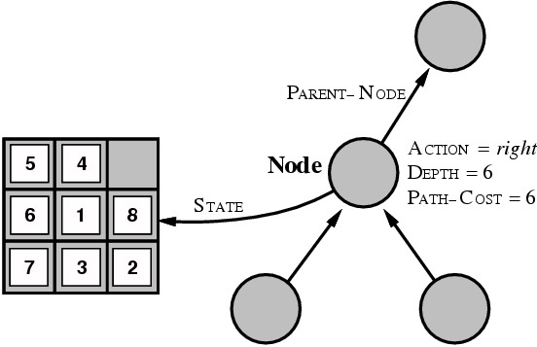
搜索算法基础
搜索算法需要一个数据结构来记录搜索树的构造过程。
Parent
节点的数据结构可包括：
n.STATE：状态空间中与该节点相对应的状态
n.PARENT：父节点,即产生该节点的节点
n.ACTION (from the parent to the node)：由父节点产生该节点所用的行动
n.PATH-COST：代价，从初始状态到达该节点路径消耗，g(n)
STATE
function CHILD-Node(problem, parent, action) returns a node
return a node with
STATE = problem.RESULT(parent.STATE, action),
PARENT = parent, ACTION = action,
PATH-COST = parent.PATH-COST+problem.STEP-COST(parent.STATE, action)
输入：父节点和一个行动，输出：生成的子节点

Slide 35
搜索算法基础
节点 vs. 状态
节点Node | 状态State
用来表示搜索树的数据结构 | 对应于世界的一个配置情况， 代表一种真实的物理形态
一种由Parent指针定义的特定路径
同一状态可以通过两种不同的路径生成
Parent指针
STATE

Slide 36
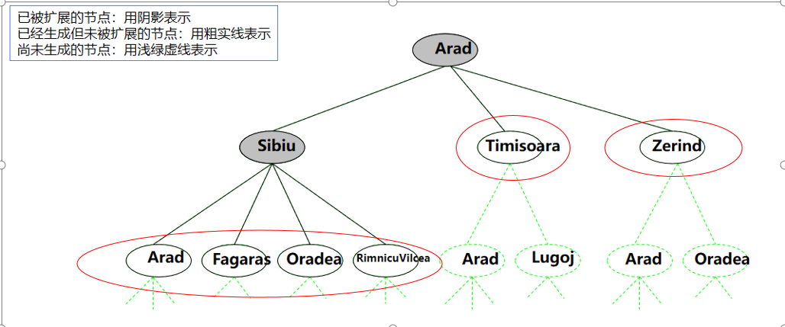
边缘(frontier)
搜索算法基础
边缘：在任一给定时间点，所有待扩展的叶节点的集合。
开节点表 open表

Slide 37
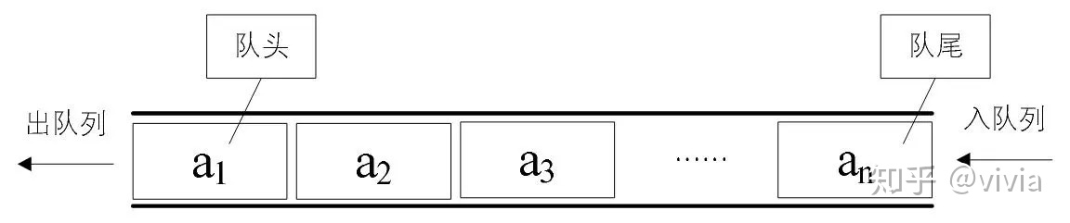
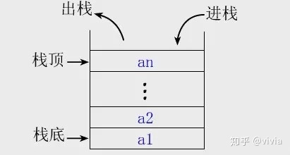
搜索算法基础
边缘的存储
边缘是一个没有后继的节点集合，可用一个队列来表示
MAKE-QUEUE(element, …)用给定的元素创建一个队列
EMPTY?(queue)当且仅当队列中没有元素时返回为真
FIRST(queue)返回队列中的第一个元素
REMOVE-FIRST(queue)返回FIRST(queue)并将它从队列中删除
POP(queue)
INSERT(element, queue)在队列中插入一个元素并返回结果队列
INSERT-ALL(elements, queue)在队列中插入一个元素集合并返回结果队列
根据队列中新加入的元素如何存放的不同，三种常见的队列
FIFO（先进先出）队列
LIFO（后进先出）栈
priority（优先级队列）

Slide 38
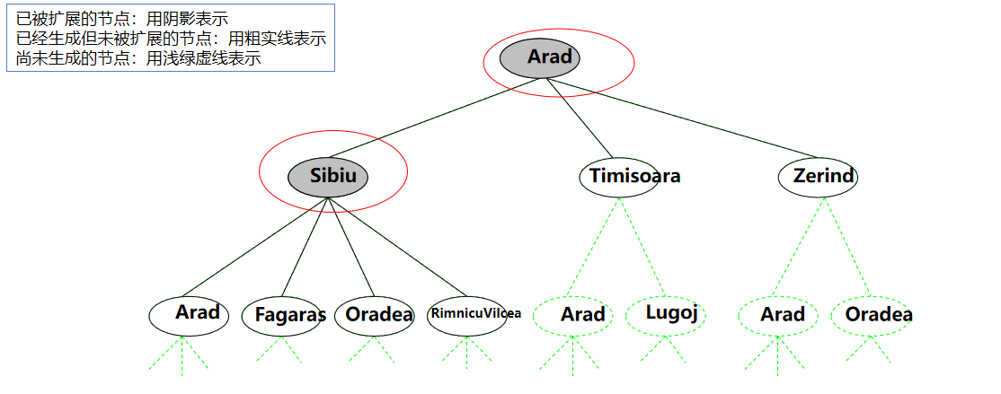
搜索算法基础
探索集的存储
探索集：explored set（closed表），用于存储每个扩展过的节点。
已扩展节点可以用哈希表实现，便于有效检查重复状态
散列表（Hash table，也叫哈希表）
是根据关键码值(Key value)而直接进行访问的数据结构。也就是说，它通过把关键码值映射到表中一个位置来访问记录，以加快查找的速度。这个映射函数叫做散列函数，存放记录的数组叫做散列表。

Slide 39
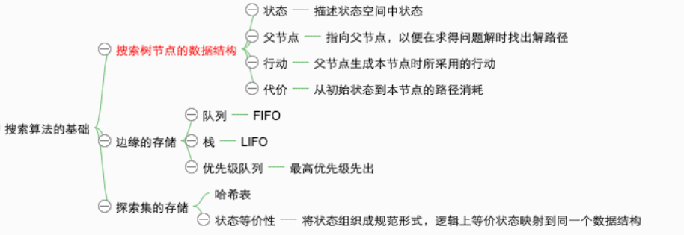
搜索算法基础

Slide 40
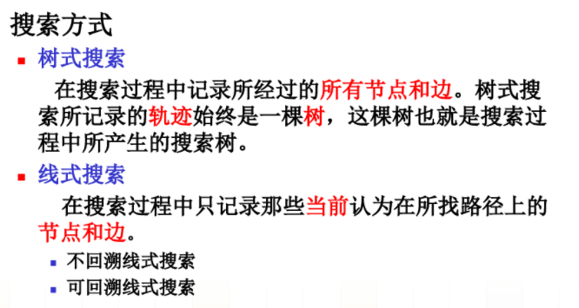
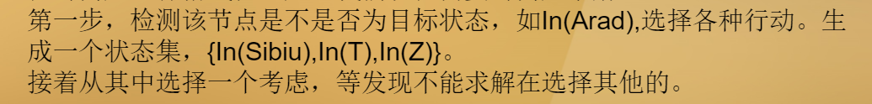
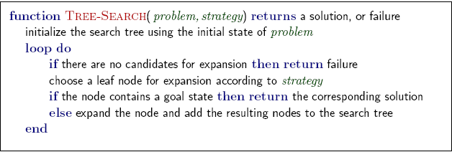
搜索技术：显式搜索树
树搜索算法
根节点为初始状态
连线（边）表示行动
节点对应问题的状态
基本思想：通过对已探索状态生成后继来探索状态空间
基本做法：先追随一个选择，搁置其它的，等到万一发现第一个选择不能通向问题的解时再考虑。
一般的生成搜索树算法的描述
Notes:
在黑板上画图。Resulting nodes become candidates for expansion.

Slide 41
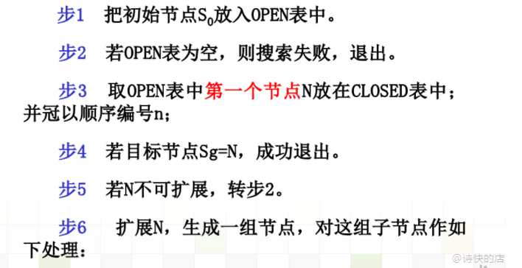
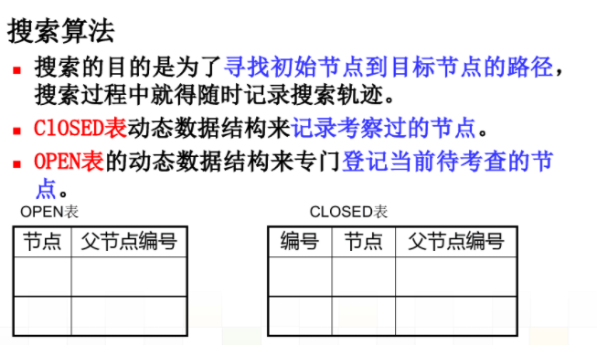
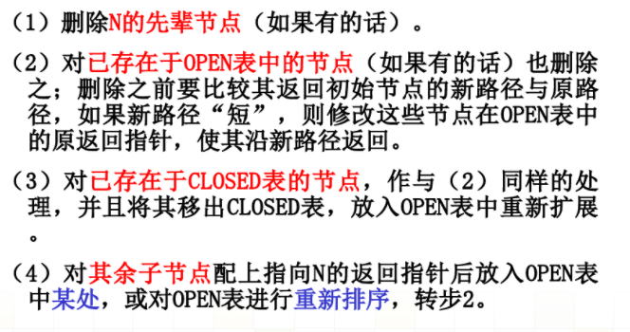
树搜索算法

Slide 42
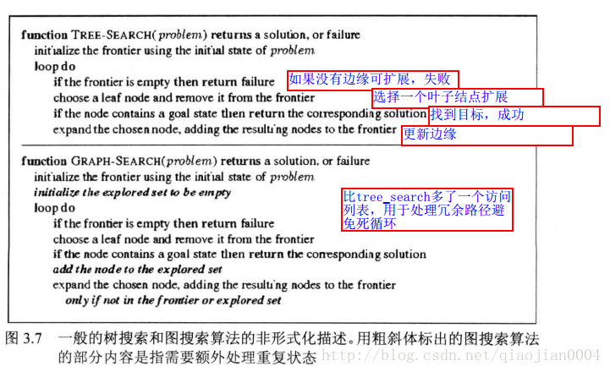
一般的树搜索算法和图搜索算法
树搜索算法
搜索算法可以分为树搜索和图搜索。
简单来说，树搜索算法可能会导致状态的重复，所以在图上往往使用图搜索，当然如果你可以保证你的算法不会遇到重复状态的话，也可以放心的使用树搜索。
容易看出，图搜索比树搜索多维护了一个explored队列，这个队列用来记录算法经过的节点，通过检查新的节点是否在这个队列中，图搜索避免了重复。
而两者都有的frontier队列，则是用来记录将要探索的节点。
Notes:
successor-fn(problem,state[node]) return all possible pairs of action and result.

Slide 43
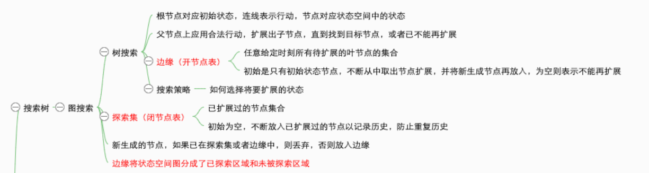
搜索树小结

Slide 44
搜索算法的性能度量
通过以下四种途径来判断算法的性能
完备性：有解时能否保证找到解
最优性：这个搜索策略是否能找到最优解
时间复杂度：根据搜索过程中产生的节点数目来度量，即找到解所花的时间
空间复杂度：在执行搜索的过程中需要的内存多少
问题的难度（复杂度）常常转化为状态空间图的大小
b：branching factor分支因子，节点后继的最大个数（一个节点的最多分支）
d：solution depth 最浅目标节点的深度（最优解所在的深度）
m：maximum depth 状态空间中所有路径的最大长度（整个图的最大深度）可能是∞
时间复杂性：搜索所产生的节点个数
空间复杂性：存储的最大节点个数

Slide 45
搜索算法的有效性 effectiveness（效率）
可以只考虑搜索耗散（代价,cost）：通常取决于时间复杂度，指搜索花费的时间
也可以用总耗散：时间复杂度+空间复杂度（路径，内存）
旅行路径问题：
搜索耗散：搜索花费的时间
解耗散：路径总长度
总耗散：折中？

Slide 46
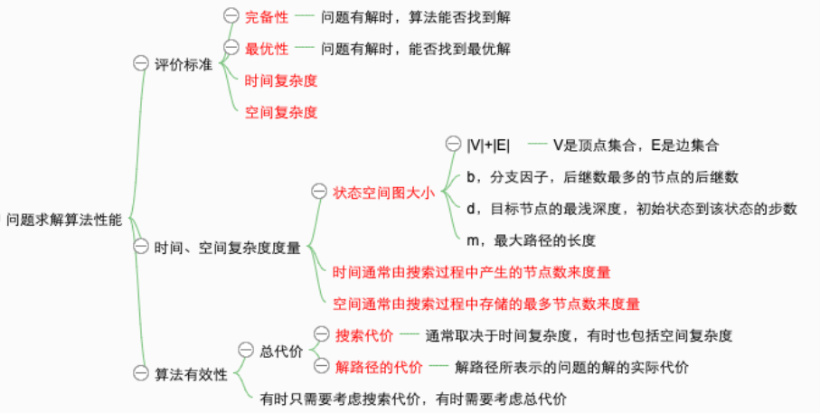

Slide 47
第三章 问题求解
问题求解智能体 — 一类基于目标的智能体
良定义（Well-defined)的问题及解
问题的形式化
问题举例
通过搜索求解
基本的搜索算法（无信息搜索策略 盲目搜索策略）

Slide 48
搜索策略
02
01
搜索策略
搜索方向
盲目搜索：在不具有对特定问题的任何有关信息的条件下，按固定的步骤（依次或随机调用操作算子）进行的搜索
启发式搜索：考虑可应用的知识，动态地确定调用操作算子的步骤，优先选择较适合的操作算子，尽量减少不必要的搜索，以求尽快地到达结束状态
数据驱动：从初始状态出发的正向搜索。用给定数据中约束知识指导搜索
目的驱动：从目的状态出发的逆向搜索。哪些操作算子能产生该目的，产生目的时需要哪些条件
双向搜索：直到两条路径在中间的某处汇合为止

Slide 49
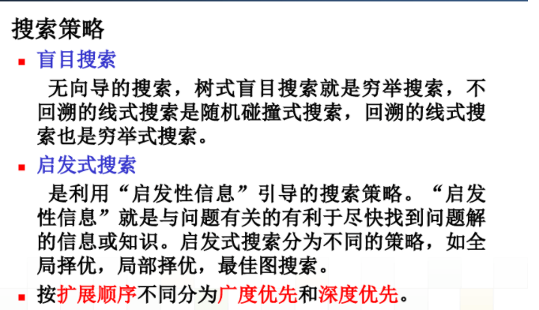
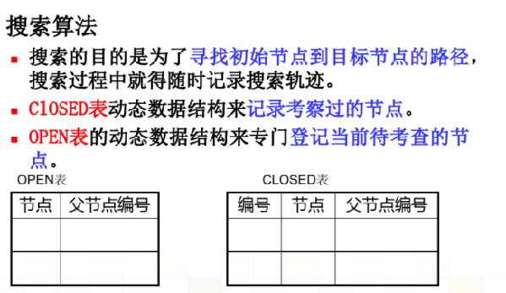
之所以有这样的搜索策略的区分，是因为在图搜索一般算法中的Open表设计造成的：
Open表是待考察的节点状态，那么考察Open表中节点的顺序，便指导了整个搜索的顺序，从而产生了不同的搜索策略。

Slide 50
无信息搜索策略/盲目搜索策略 UNINFORMED SEARCH STRATEGIES
除了问题定义中提供的状态信息外，没有任何附加信息（只能利用问题定义中给出的信息）
搜索任务：生成后继，并区分目标状态与非目标状态
根据节点扩展的次序分类
①广度（宽度）优先搜索
③深度优先搜索
Breadth-first search, BFS
Depth-first Search, DFS
④有限深度优先搜索（深度受限搜索）
②一致代价搜索
Depth-limited Search，DLS
Uniform-cost Search, UCS
⑤ 迭代加深搜索(迭代加深的深度优先搜索）
Iterative deepening search, IDS
（Iterative deepening depth-first search, IDDFS）
Notes:
知道一个非目标状态是否比其他状态“更有希望”接近目标的策略，称为“有信息搜索”策略或者“启发式搜索”策略，在下次课介绍和讨论

Slide 51
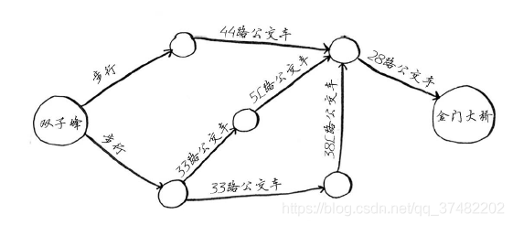
广度优先搜索
假设你居住在旧金山，要从双子峰前往金门大桥。
你想乘公交车前往，并希望换乘最少。可乘坐的公交车如下。

Slide 52
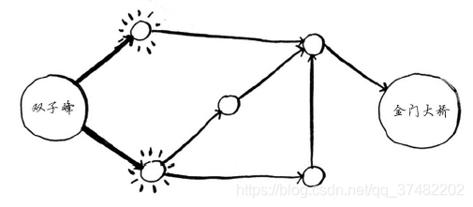
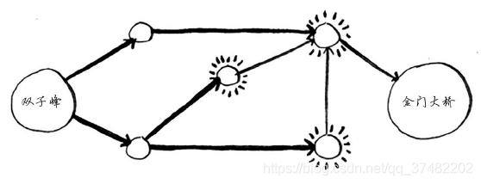
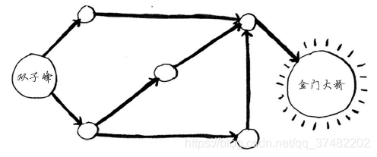
为找出换乘最少的乘车路线，你将使用什么样的算法？一步就能到达金门大桥吗？
下面突出了所有一步就能到达的地方。
金门大桥未突出，因此一步无法到达那里。两步能吗？
金门大桥也未突出，因此两步也到不了。三步呢？

Slide 53
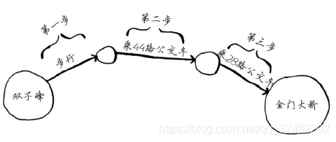
还有其他前往金门大桥的路线，但它们更远（需要四步）。
这个算法发现，前往金门大桥的最短路径需要三步。这种问题被称为最短路径问题（shorterst-path problem）。
你经常要找出最短路径，这可能是前往朋友家的最短路径，也可能是国际象棋中把对方将死的最少步数。
解决最短路径问题的算法被称为广度优先搜索。
要确定如何从双子峰前往金门大桥，需要两个步骤。
(1) 使用图来建立问题模型。
(2) 使用广度优先搜索解决问题。
金门大桥突出了！
因此从双子峰出发，可沿下面的路线三步到达金门大桥。

Slide 54

广度优先搜索算法
假设你经营着一个芒果农场，需要寻找芒果销售商，以便将芒果卖给他。
在Facebook，你与芒果销售商有联系吗？为此，你可在朋友中查找。

Slide 55

这种查找很简单。首先，创建一个朋友名单。

Slide 56

然后，依次检查名单中的每个人，看看他是否是芒果销售商。

Slide 57

假设你没有朋友是芒果销售商，那么你就必须在朋友的朋友中查找。

Slide 58

检查名单中的每个人时，你都将其朋友加入名单。
这样一来，你不仅在朋友中查找，还在朋友的朋友中查找。
别忘了，你的目标是在你的人际关系网中找到一位芒果销售商。
因此，如果Alice不是芒果销售商，就将其朋友也加入到名单中。
这意味着你将在她的朋友、朋友的朋友等中查找。
使用这种算法将搜遍你的整个人际关系网，直到找到芒果销售商。
这就是广度优先搜索算法。
Notes:
版权声明：本文为CSDN博主「幽蓝丶流月」的原创文章，遵循CC 4.0 BY-SA版权协议，转载请附上原文出处链接及本声明。
原文链接：https://blog.csdn.net/qq_37482202/article/details/89513877

Slide 59

广度优先搜索可回答两类问题。
第一类问题：从节点A出发，有前往节点B的路径吗？（在你的人际关系网中，有芒果销售商吗？）
第二类问题：从节点A出发，前往节点B的哪条路径最短？（哪个芒果销售商与你的关系最近？）
刚才已经回答了第一类问题——在你的人际关系网中，有芒果销售商吗？
下面来尝试回答第二类问题——谁是关系最近的芒果销售商？例如，朋友是一度关系，朋友的朋友是二度关系。

Slide 60

一度关系胜过二度关系，二度关系胜过三度关系，以此类推。
因此，应先在一度关系中搜索，确定其中没有芒果销售商后，才在二度关系中搜索。
广度优先搜索就是这样做的！在广度优先搜索的执行过程中，搜索范围从起点开始逐渐向外延伸，即先检查一度关系，再检查二度关系。
将先检查Claire还是Anuj呢？Claire是一度关系，而Anuj是二度关系，因此将先检查Claire，后检查Anuj。
你也可以这样看，一度关系在二度关系之前加入查找名单。
你按顺序依次检查名单中的每个人，看看他是否是芒果销售商。这将先在一度关系中查找，再在二度关系中查找，因此找到的是关系最近的芒果销售商。
广度优先搜索不仅查找从A到B的路径，而且找到的是最短的路径。

Slide 61
广度优先搜索不仅查找从A到B的路径，而且找到的是最短的路径。
注意，只有按添加顺序查找时，才能实现这样的目的。
换句话说，如果Claire先于Anuj加入名单，就需要先检查Claire，再检查Anuj。
如果Claire和Anuj都是芒果销售商，而你先检查Anuj再检查Claire，结果将如何呢？
找到的芒果销售商并非是与你关系最近的，因为Anuj是你朋友的朋友，而Claire是你的朋友。
因此，你需要按添加顺序进行检查。
有一个可实现这种目的的数据结构，那就是队列（queue）。
队列
队列是一种特殊的线性表，特殊之处在于它只允许在表的前端（front）进行删除操作，而在表的后端（rear）进行插入操作，和栈一样，队列是一种操作受限制的线性表。进行插入操作的端称为队尾，进行删除操作的端称为队头。队列中没有元素时，称为空队列。
队列的数据元素又称为队列元素。在队列中插入一个队列元素称为入队，从队列中删除一个队列元素称为出队。因为队列只允许在一端插入，在另一端删除，所以只有最早进入队列的元素才能最先从队列中删除，故队列又称为先进先出（FIFO—first in first out）线性表。

Slide 62
广度优先搜索
宽度优先搜索
Breadth-first search
先扩展根节点
接着扩展根节点的所有后继
然后再扩展它们的后继
依此类推
每次总是扩展深度最浅的节点
实现：堆栈是FIFO队列，新的后继节点最后被扩展
A
A
目的是系统地展开并检查图中的所有节点，以找寻结果
B
B
B
C
C
C
换句话说，它并不考虑结果的可能位置，彻底地搜索整张图，直到找到结果为止
D
E
F
G
D
E
F
G
简单二叉树的广度优先搜索

Slide 63

广度优先搜索算法实现
我们要从“你”出发找到“ANUJ”，关系表示为下图，使用广度优先搜索算法

Slide 64

算法的工作原理

Slide 65

但这样可能会出现一些问题，Peggy既是Alice的朋友又是Bob的朋友，因此她将被加入队列两次：一次是在添加Alice的朋友时，另一次是在添加Bob的朋友时。因此，搜索队列将包含两个Peggy。
但你只需检查Peggy一次，看她是不是芒果销售商。如果你检查两次，就做了无用功。
因此，检查完一个人后，应将其标记为已检查，且不再检查他。

Slide 66





如果不这样做，就可能会导致无限循环。假设你的人际关系网类似于这样
一开始，搜索队列包含你的所有邻居（Peggy）。
现在你检查Peggy。她不是芒果销售商，因此你将她的所有邻居（你）都加入搜索队列。
接下来，你检查自己。你不是芒果销售商，因此你将你的所有邻居（Peggy）都加入搜索队列。
以此类推。这将形成无限循环，因为搜索队列将在包含你和包含Peggy之间反复切换。
检查一个人之前，要确认之前没检查过他，这很重要。
为此，可使用一个列表来记录检查过的人。

Slide 67
广度优先搜索算法

Slide 68

广度优先搜索的性能
完备性
Yes（如果b是有限的）
时间复杂性
b+b²+b³+…+b^{d} +(b^{d+1} -b)= O(b^{d+1})
空间复杂性
O(b^{d}) （每个节点都必须保存在内存中）
最优性
No；Yes （如果每步的耗散为1，或路径耗散是节点深度的非递减函数）
对于一个分支因子b=10的问题，假设生成节点的速度为1,000,000/sec，每个节点需要1,000 bytes的存储空间，则有：
问题：
1.内存问题
2.时间问题
Notes:
1G = 1 KM, 1 T = 1 KG, 1 P = 1 KT, 1E = 1KP
空间是最大的问题，当问题复杂程度增加时，时间也很麻烦

Slide 69
广度优先搜索的的运行时间
如果你在你的整个人际关系网中搜索芒果销售商，就意味着你将沿每条边前行（记住，边是从一个人到另一个人的箭头或连接），因此运行时间至少为O(边数)。
你还使用了一个队列，其中包含要检查的每个人。将一个人添加到队列需要的时间是固定的，即为O(1)，因此对每个人都这样做需要的总时间为O(人数)。
所以，广度优先搜索的运行时间为O(人数 + 边数)，这通常写作O(V + E)，其中V为顶点数，E为边数。

Slide 70

深度优先搜索
首先扩展未被扩展的节点中最深的那个
实现：堆栈是LIFO队列，即把最新的后继节点放在最前面

Slide 71

深度优先搜索
首先扩展未被扩展的节点中最深的那个
实现：堆栈是LIFO队列，即把最新的后继节点放在最前面

Slide 72

深度优先搜索
首先扩展未被扩展的节点中最深的那个
实现：堆栈是LIFO队列，即把最新的后继节点放在最前面

Slide 73

深度优先搜索
首先扩展未被扩展的节点中最深的那个
实现：堆栈是LIFO队列，即把最新的后继节点放在最前面

Slide 74

深度优先搜索
首先扩展未被扩展的节点中最深的那个
实现：堆栈是LIFO队列，即把最新的后继节点放在最前面

Slide 75

深度优先搜索
首先扩展未被扩展的节点中最深的那个
实现：堆栈是LIFO队列，即把最新的后继节点放在最前面

Slide 76

深度优先搜索
首先扩展未被扩展的节点中最深的那个
实现：堆栈是LIFO队列，即把最新的后继节点放在最前面

Slide 77

深度优先搜索
首先扩展未被扩展的节点中最深的那个
实现：堆栈是LIFO队列，即把最新的后继节点放在最前面

Slide 78

深度优先搜索
首先扩展未被扩展的节点中最深的那个
实现：堆栈是LIFO队列，即把最新的后继节点放在最前面

Slide 79

深度优先搜索
首先扩展未被扩展的节点中最深的那个
实现：堆栈是LIFO队列，即把最新的后继节点放在最前面

Slide 80

深度优先搜索
首先扩展未被扩展的节点中最深的那个
实现：堆栈是LIFO队列，即把最新的后继节点放在最前面

Slide 81


广度优先算法中的Open表是一个队列，即先进先出，那么后加入的节点永远都是后扩展的节点，即深度小的节点永远都是优先扩展的，因为他们是先加入Open表的。
深度优先算法的Open表是一个栈结构，即后进先出，扩展总是沿着一条线纵深扩展，再回溯的。

Slide 82
深度优先搜索的性能
完备性
No：在无限深度空间中会失败，
Yes: 在有限空间中是完备的
时间复杂性
O(b^{m})：如果m比d大很多，情况会很糟糕
如果存在很多解，则比宽度优先快很多
空间复杂性
O(bm)，即线性空间！
最优性
No
Notes:
深度优先策略的特性依赖于它采用的是树搜索还是图搜索

Slide 83
深度优先搜索的特性
对内存的需求很少
有可能错误地选择一条分支而且沿着一条很长的路径（甚至是无限）走下去。【在树搜索算法中，DFS非常容易陷入无穷的循环，所以DFS往往用于图搜索。】
非最优
非完备
在最坏情况下，深度优先搜索所生成的节点数是O(bm)
有限深度搜索（深度受限搜索）是在深度优先的基础上增加了深度限制，但这个深度限制通常不易确定。

Slide 84

深度受限搜索（DLS）
DLS规定了DFS的最大搜索深度，对于一个给定的常数 l，DLS在到达这个深度之后就会放弃搜索，转而去探索frontier中的其他节点。

Slide 85

回溯搜索：深度优先搜索的一种变形
Backtracking Search
为了求得问题的解，先选择某一种可能情况向前探索，在探索过程中，一旦发现原来的选择是错误的，就退回一步重新选择，继续向前探索，如此反复进行，直至得到解或证明无解。
进入迷宫后，先随意选择一个前进方向，一步步向前试探前进,如果碰到死胡同，说明前进方向已无路可走，这时，首先看其它方向是否还有路可走，如果有路可走，则沿该方向再向前试探；如果已无路可走，则返回一步，再看其它方向是否还有路可走；如果有路可走，则沿该方向再向前试探。按此原则不断搜索回溯再搜索，直到找到新的出路或从原路返回入口处无解为止。

Slide 86

【题目】
素数环：
从1到20这20个数摆成一个环，要求相邻的两个数的和是一个素数。
【算法分析】
非常明显，这是一道回溯的题目。从1开始，每个空位有20种可能，只要填进去的数合法：与前面的数不相同；与左边相邻的数的和是一个素数。第20个数还要判断和第1个数的和是否素数。
【算法流程】
1、数据初始化；
2、递归填数：判断第i个数填入是否合法；
A、如果合法：填数；判断是否到达目标（20个已填完）：是，打印结果；不是，递归填下一个；
B、如果不合法：选择下一种可能；

Slide 87

迭代加深搜索（IDS)
IDS 就是在DLS的基础上，不断的将常数 l 扩大，从而增加搜索深度。

Slide 88
迭代加深搜索 l = 0
Limit=0

Slide 89

迭代加深搜索 l = 1
Limit=1

Slide 90

迭代加深搜索 l = 2
Limit=2

Slide 91

迭代加深搜索 l = 3
Limit=3

Slide 92


Slide 93
迭代加深搜索的性能
IDS弥补了深度受限搜索的缺点，它允许算法不断的增加深度来寻找目标节点。
它和BFS看起来很像，而且IDS似乎在实现上产生了很大的重复，实际上IDS比BFS的空间复杂度小的多，但是时间复杂度相对大一些。
完备性
Yes
时间复杂性
db+(d-1)b²+…+b^{d} = O(b^{d})
空间复杂性
O(bd)
最优性
No；Yes，如果步增成本 = 1
当 b = 10，d = 5，解位于最右边时
N (IDS) = 50 + 400 + 3,000 + 20,000 + 100,000 = 123,450
N (BFS) = 10 + 100 + 1,000 + 10,000 + 100,000+999,990 = 1,111,100
一般来说，当搜索空间很大且解的深度未知时，迭代加深搜索是首选的盲目搜索方法！

Slide 94

双向搜索（Bidirectional Search, BS)
BS的假设是我们不仅可以从初始节点出发，同时还可以从目标节点出发，从而实现双向的搜索。
BS的内部往往是由BFS实现的，如果从初始节点和从目标节点的搜索都是BFS，可以保证算法的最优。
实际上，BS就是将BFS画的半径为d的一个大圆，换成了半径为d/2的两个小圆。

Slide 95
算法汇总/对比
评判标准 | 广度优先（BFS） | 深度优先（DFS） | 有限深度（DLS） | 迭代加深（IDS）
完备性？ | Yes | No | Yes, if l ≥ d | Yes
时间 | O(bd+1) | O(bm) | O(bl) | O(bd)
空间 | O(bd+1) | O(bm) | O(bl) | O(bd)
最优性？ | No/Yes | No | No | No/Yes
这里DFS不完备是因为可能陷入无穷循环，不满足最优性是因为默认

Slide 96


避免重复状态
如果同一状态可以通过两种不同的路径生成，那么两个不同的节点就包含同样的世界状态
一个有限的状态空间可以有无数条路径，即搜索树可有无数个节点。
例如，从Arad到Sibiu的路径可包括重复出现的节点。

Slide 97

避免重复状态
重复状态的例子
（a）每个节点间有2种可能的行动，状态空间包含d+1个状态。
（b）对应于（a）中的d个状态，但却有2d个搜索路径。
（c）中每个状态有4个后继，因此深度为d的搜索树有4^{d}＋1个结点，但剔除重复，只有2d²+2d+1个结点。
生成以指数增长的搜索树的状态空间

Slide 98

避免重复状态的方法
将要扩展的节点与已扩展的节点进行比较，如果发现两条到达同一状态的路径，就抛弃其中一条。
对于回溯搜索：还必须存储那些已扩展且没有后继叶子的节点。
采用图搜索GRAPH-SEARCH方法：
牢记曾经走过的路
树搜索 + explored set（closed表）,用它存储每个扩展过的节点。
可以避免重复状态，但有时也会错过最优解
图搜索: 新生成的节点若与已经生成的某个节点相匹配的话，那么它将被丢弃而不是被加入边缘集中。

Slide 99
一致代价搜索
代价一致搜索
统一代价搜索 Uniform-cost Search
当每一步的代价（成本，耗散）都相等时，广度优先搜索是最优的（因为它总是先扩展深度最浅的未扩展节点）
进一步：希望找到一个对任何单步代价函数都是最优的算法
基本原理（广度优先搜索算法的引伸）：扩展路径消耗g(n)最低的节点
（总是搜索总成本最小的节点：cheapest-first）
N点的路径消耗等于前一节点N-1的路径消耗加上N-1到N节点的路径消耗。

Slide 100

一致代价搜索
图的一致性代价搜索使用了优先级队列并在边缘中的状态发现更小代价的路径时引入的额外的检查。
边缘的数据结构需要支持有效的成员校测，这样它就结合了优先级队列和哈希表的能力。

Slide 101
我们想要从Arad到达Bucharest，姑且认为是A和B两个位置。
我们想要使用一致代价搜索方式：
1.根据上图创建一个搜索树，以A为初始状态，B为目标状态
2.实现代价一致搜索的图搜索算法并记录搜索路径

Slide 102

一致代价搜索算法实现流程
frontier：边缘。存储未扩展的节点。优先级队列，按路径消耗来排列
explored：探索集。存储的是状态
流程分析：
1.如果边缘为空，则返回失败。操作：EMPTY?(frontier)
2.否则从边缘中选择一个叶子节点。操作：POP(frontier)
3.目标测试：通过返回，否则将叶子节点的状态放在探索集
4.遍历叶子节点的所有动作
每个动作产生子节点
如果子节点的状态不在探索集或者边缘，则插入到边缘集合。操作：INSERT(child, frontier)
否则如果边缘集合中如果存在此状态且有更高的路径消耗，则用子节点替代边缘集合中的状态
Notes:
————————————————
版权声明：本文为CSDN博主「敲代码的乔帮主」的原创文章，遵循CC 4.0 BY-SA版权协议，转载请附上原文出处链接及本声明。
原文链接：https://blog.csdn.net/Suyebiubiu/article/details/101194332

Slide 103
一致代价搜索算法执行
frontier：边缘。存储未扩展的节点。优先级队列，按路径消耗来排列
explored：探索集。存储的是状态
A是起点，C是终点。
A放入frontier
---第1次
从frontier中取出A（此时路径消耗最小）检测发现不是目标
A放入explored
遍历A的子节点，D和B放入frontier
---第2次
从frontier中取出D（此时路径消耗最小）检测发现不是目标
D放入explored
遍历D的子节点，C放入frontier
---第3次
从frontier中取出B（此时路径消耗最小）检测发现不是目标
B放入explored
遍历B的子节点，E放入frontier
---第4次
从frontier中取出E（此时路径消耗最小）检测发现不是目标
E放入explored
遍历E的子节点，C准备放入frontier，发现此时frontier已有C，但路径消耗为8大于7，则替代frontier中的C
---第5次
从frontier中取出C（此时路径消耗最小）检测发现是目标，成功
最优路径：A->B->E->C

Slide 104

一致代价搜索的性能
有可能陷入无限循环（遇到具有能返回同一状态的零耗散行动的节点时）
如果规定每一步的耗散都大等于某个小的正值常数，那么就能保证完备性和最优性。
代价一致搜索由路径的耗散引导不是由深度引导，其复杂度与b和最优解的耗散值有关。

Slide 105


Slide 106
小结
在智能体开始搜索解之前，必须对目标和良定义的问题加以形式化。
一个问题由5部分组成：初始状态、行动集合、转移模型描述这些行动的结果、目标测试函数和路径耗散函数。问题的环境用状态空间表示。状态空间中从初始状态到达目标状态的路径是一个解。
TREE-SEARCH算法可用来解决任何问题：算法中特定的变量实现了不同的策略。
算法的评价建立在完备性、最优性和时空复杂度的基础上，复杂度主要用b、d和m来表示
主要的搜索策略：广度优先、代价一致、深度优先、深度有限、迭代加深。
在搜索中避免重复

Slide 107

作业
习题3.9

